Slide 1

Unión Europea
Fondo Social Europeo
El FSE invierte en tu futuro
FSE en España/2014-2020.
Algunas Cifras
  9.090 millones de euros. Asignación financiera del FSE en España.
  3 Programas Operativos Nacionales: uno de ellos es el Programa Operativo de Inclusión Social y de la Economía Social.
  19 Programas Operativos Regionales.
  3 tipologías de regiones: menos desarrolladas/en transición/ mas desarrolladas.

Slide 2
Unión Europea
Fondo Social Europeo
El FSE invierte en tu futuro
POISES
Uno de los Programas Operativos Nacionales que han sido definidos en el actual marco de programación del FSE es el Programa Operativo de Inclusión Social y de la Economía Social (POISES).
Aspectos clave del POISES:
Contribuir al logro de la Estrategia Europa 2020
Abordar los siguientes retos:
1. Reducir las tasas de pobreza y exclusión social a través del fomento de mercados laborales inclusivos.
2. Abordar las necesidades de los grupos mas vulnerables para facilitar su participación en el mercado laboral en condiciones de igualdad.
3. Mejorar y fortalecer las políticas de inclusión activa con estrategias de intervención integrales.
4. Aprovechar el potencial de la economía social en aras de la recuperación económica.

Slide 3
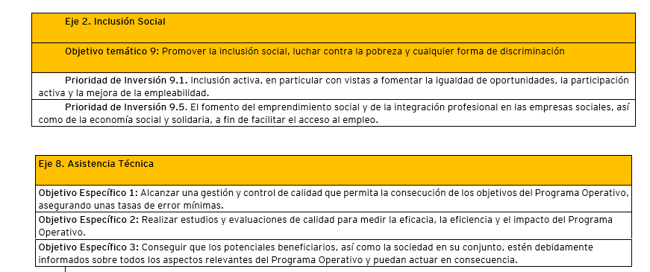
Unión Europea
Fondo Social Europeo
El FSE invierte en tu futuro
Fundación ONCE en el POISES
La Fundación ONCE ha sido designada como OI del Programa Operativo de Inclusión Social y de la Economía Social (POISES).
La participación de FONCE en el POISES 2014-2020 se enmarca en los siguientes Ejes y Objetivos Específicos:

Slide 4
Unión Europea
Fondo Social Europeo
El FSE invierte en tu futuro
Quién es quién
FONCE ha seleccionado a través de convocatoria pública a una serie de entidades que van a participar en la ejecución del PO como beneficiarias. En el marco de la ejecución de las actuaciones cofinanciadas por el FSE, los principales actores son:
Autoridad de Gestión
Ministerio de Empleo y Seguridad Social
Autoridad de Certificación
Unidad Administradora del FSE (UAFSE)
Organismo Intermedio
FONCE
*
Beneficiario
Entidad seleccionada
Autoridad de Auditoría
Ministerio de Hacienda y Función Pública
Intervención General de la Administración del Estado (IGAE)

Slide 5
Unión Europea
Fondo Social Europeo
El FSE invierte en tu futuro
Mapa del proceso
Resolución de aprobación
Ejecución del proyecto
Entidad
Servicio de consultas
Posibles ajustes y aprobación
Seguimiento del proyecto
Justificación del proyecto
Entidad
Liquidación del proyecto

Slide 6
Unión Europea
Fondo Social Europeo
El FSE invierte en tu futuro
Proceso de ejecución
Existen una serie de hitos clave durante el proceso de ejecución que son básicos para garantizar un proceso de justificación exitoso:
Recogida de información de los participantes.
Evidencias físicas de la realidad de las actuaciones.
Documentación adecuada de los partes de hora y evidencia de la participación del personal imputado.
Comunicación de la programación de actividades real para la ejecución de visitas in situ.
Cumplimiento de las obligaciones de publicidad en los actos celebrados o productos elaborados.

Slide 7
Unión Europea
Fondo Social Europeo
El FSE invierte en tu futuro
Proceso de justificación
Las entidades deben presentar en el plazo de 6 meses desde la finalización del proyecto la correspondiente Justificación del mismo que incluirá una parte técnica y una económica:
Parte Técnica
Objetivo
Validar el correcto desarrollo y la adecuación a los objetivos planteados de las actuaciones que integran el proyecto aprobado.
Verificar la elegibilidad de los destinatarios de las acciones en función de las pautas marcadas y validar la documentación soporte que acredita la efectiva realización de las acciones.
Verificar el nivel de cumplimiento de los objetivos previstos en el número de destinatarios para validar el importe elegible.
Verificar la realidad de las actuaciones en base a la documentación presentada.
Comprobar que se cumplen las normas de publicidad.
Garantizar que queda debidamente soportada la participación del personal de la entidad respecto al que se imputan gastos.
Parte Económica
Objetivo
Comprobar que el gasto incurrido por el Beneficiario se ajusta a la ejecución realizada del proyecto, según las pautas establecidas en la Resolución, la Guía del beneficiario y en el Manual de Gestión de Proyectos.
Revisión económica del proyecto, en cuanto a forma como a contenidos.

Slide 8

Unión Europea
Fondo Social Europeo
El FSE invierte en tu futuro
Procedimiento de presentación
La documentación relativa a la justificación ha de remitirse, dentro del plazo previsto, junto a la solicitud de pago, a la dirección de correo electrónico puesta a disposición de las entidades por FONCE.
justificacionconvocatoriapo2017@fundaciononce.es

Slide 9

Unión Europea
Fondo Social Europeo
El FSE invierte en tu futuro
Justificación Técnica: Recogida de microdatos de participantes
  Los reglamentos comunitarios establecen la necesidad de recopilar indicadores de ejecución y resultado con el fin de medir el alcance e impacto del FSE.
  Este proceso implica la recogida de microdatos de los participantes del proyecto, lo que incluye datos relativos a su situación laboral, edad, nivel educativo o situación personal.
  Fundación ONCE facilita a cada entidad beneficiaria el modelo de recogida de microdatos que contiene las categorías a identificar durante el proceso de recogida de información. De cada persona hay que recabar el consentimiento informado.
  Estas plantillas serán custodiadas por la propia entidad beneficiaria. Los datos agregados serán reportados a través del sistema SIRIS.

Slide 10
Unión Europea
Fondo Social Europeo
El FSE invierte en tu futuro
Justificación Técnica: Modelos a presentar
Memoria Social
  Al finalizar la ejecución de los proyectos, deberá elaborarse una memoria social, que tiene como finalidad justificar la realidad de la ejecución de la propia actividad, y comprobar los resultados presentados por la entidad.
  La memoria social deberá incluir referencia a los siguientes apartados:
  Resumen del proyecto desarrollado.
  Impacto Social.
  Indicadores de ejecución y resultado.
  Medidas tomadas de publicitación del proyecto.
  Conclusiones.

Slide 11
Unión Europea
Fondo Social Europeo
El FSE invierte en tu futuro
Justificación Económica: Gastos elegibles
Gastos directos de personal
  Sólo es subvencionable el gasto de personal que atiende directamente a los beneficiarios del proyecto.
  Personal propio:
  Costes del personal propio de la entidad beneficiaria contratada o adscrita para la realización del proyecto.
  Personal contrato mercantil:
  Personas físicas que trabajan en la realización del proyecto contratadas mediante contrato mercantil.
  Personal formador externo:
  Costes de personal del profesorado contratado para cursos de formación. Sólo podrán ser considerados costes directos de personal, los costes del profesorado siempre que estén perfectamente diferenciados por el proveedor y figurando claramente el desglose de dichos costes en la factura correspondiente.

Slide 12
Unión Europea
Fondo Social Europeo
El FSE invierte en tu futuro
Justificación Económica: Gastos elegibles
Gastos directos de personal
  Documentación justificativa necesaria:
  Personal propio:
  Documentación soporte justificativa del gasto y del pago:
    Nóminas.
    Seguros Sociales TC1 y TC2.
    Modelos 111 y 190 del IRPF.
    Acreditación del pago de dichos documentos.
  Contrato laboral.
  Partes mensuales de tiempos (ver modelo).
  Personal contrato mercantil:
  Contrato mercantil firmado u oferta de servicios profesionales aceptada
  Facturas del colaborador indicando claramente la actividad o tarea realizada / Modelos 111 y 190 de IRPF.
  Justificantes bancarios acreditativos del pago de los gastos.
  Personal formador externo:
  Contrato firmado con la empresa que ofrece la formación.
  Facturas abonadas a la empresa formadora, en las que se desglose expresamente el coste facturado por gastos de personal del formador.
  Justificantes bancarios del pago de las facturas.

Slide 13
Unión Europea
Fondo Social Europeo
El FSE invierte en tu futuro
Justificación Económica: Gastos elegibles
Otros gastos del proyecto
  Son aquellos gastos que no corresponden a la retribución directa del personal asignado al proyecto, y que son necesarios para el desarrollo del mismo. En ningún caso podrán superar el 40% de los gastos directos del personal.
  Algunos ejemplos son:
  Material formativo
  Gastos de difusión del proyecto:
  Ej: Carteles, placas identificativas, folletos, material informativo…
  Servicios relacionados con la organización y ejecución de actividades:
  Ej: Alquileres de salas, interpretación en lengua de signos, alquiler de medios audiovisuales…
  Gastos de seguros
  Gastos indirectos (% de gasto de luz, agua, material de oficina, limpieza…
  Otros gastos de personal

Slide 14
Unión Europea
Fondo Social Europeo
El FSE invierte en tu futuro
Justificación Económica: Gastos elegibles
Otros gastos del proyecto
  La partida de Otros gastos del proyecto se justificará mediante una relación clasificada de gastos, en la que se desglosarán los gastos incurridos para la ejecución del proyecto, y se establecerá su porcentaje de imputación.
  En todo caso, las entidades beneficiarias deberán:
  Custodiar la documentación justificativa de los documentos de gasto y pago, que podrán ser requeridos durante el proceso de verificación in situ.
  Tener reflejados dichos gastos en su contabilidad, debiendo utilizar una codificación contable diferenciada.

Slide 15

Unión Europea
Fondo Social Europeo
El FSE invierte en tu futuro
Justificación Económica: Modelos a presentar
Memoria económica
  La justificación económica se basa en la presentación de una memoria económica, que deberá ser cumplimentada, firmada y sellada.
  En dicha memoria se desglosarán los costes que componen la justificación, tanto los relativos a los gastos directos de personal, como a Otros gastos.

Slide 16

Unión Europea
Fondo Social Europeo
El FSE invierte en tu futuro
Justificación Económica: Modelos a presentar
Partes de tiempos
  La imputación del coste de personal está basada en la dedicación horaria de los trabajadores. Para ello, deberán cumplimentarse partes mensuales de firmas.
  Para cada trabajador, se completarán las horas dedicadas a las actividades del proyecto, con el fin de obtener el % de dedicación mensual, que será el % imputable.
  No es subvencionable el tiempo en el que los trabajadores se encuentran de baja.

Slide 17
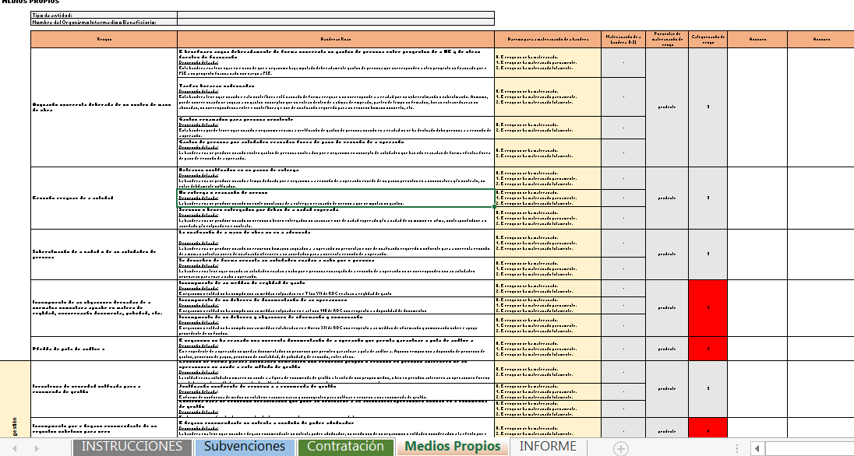
Unión Europea
Fondo Social Europeo
El FSE invierte en tu futuro
Justificación Económica: Modelos a presentar
Matriz ex post
  La Autoridad de Gestión ha definido una serie de herramientas destinadas a gestionar el fraude. Una de estas herramientas es la matriz ex post, que debe presentar cada entidad beneficiaria junto a su justificación, en la que se exponga en qué grado se han materializado los posibles riesgos existentes durante la ejecución de los proyectos.

Slide 18
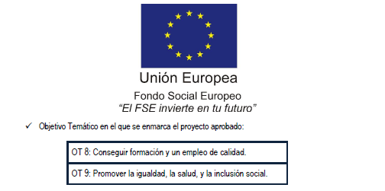
Unión Europea
Fondo Social Europeo
El FSE invierte en tu futuro
Justificación : publicidad
Documentación a aportar
  En todas las medidas de información, comunicación, difusión, edición de materiales que se lleven a cabo debe figurar el logo del FSE.

Slide 19
Unión Europea
Fondo Social Europeo
El FSE invierte en tu futuro
Controles posteriores
PREVIOS AL PAGO
Órgano de control de FONCE: Verificaciones administrativas e in situ. Las in situ se desarrollarán durante la ejecución del proyecto .
Autoridad de Gestión: Controles de calidad sobre las certificaciones
POSTERIORES AL PAGO
Autoridad de Auditoría: Controles ex post de la Intervención General del Estado
Comisión Europea
Tribunal de Cuentas

